Slide 1
Székesfehérvár és járása foglalkoztatási célú együttműködési lehetősége

Slide 2
Napirendek
Megnyitó
Együttműködési megállapodás megvitatása, elfogadása
Irányító Csoport megválasztása,
Irányító Csoport elnökének megválasztása
Egyebek

Slide 3
A KIINDULÁSI HELYZET

Slide 4
KIINDULÁSI HELYZET
Pályázat beadása
Támogatási szerződés hatályba lépése
2016.12.31-ig 3-as „előkészítési” feladat
Székesfehérvár és Járása Foglalkoztatási Stratégia
Megvalósíthatósági tanulmány
Helyzetelemzés elkészítése
Cél racionális és reális célok, beavatkozások működési feltételek kialakítása

Slide 5
Székesfehérvár munkaerőpiaci helyzete
a foglalkoztatás szintje magasabb az országos átlagnál (45%), ez és munkanélküliségi adatai csak a fővároséval mérhető össze.
Az ipari alkalmazotti ráta (44,5%) és volumen (19.001 fő), a feldolgozóipari tevékenységek nagy hányada, a magas hozzáadott értékű termelési arány alapvetően megkülönbözteti a várost Magyarország településhálózatában
A megyeszékhelyen dolgozik a megye teljes munkaidőben foglalkoztatottainak több mint 40%-a, saját humán-erőforrásait meghaladó mértékben igényel munkaerőt.
Székesfehérvár vonzáskörzete az utóbbi években nem növekedett (Győr, Tatabánya, Budapesti agglomeráció, Veszprém hatása),
jelentős foglalkoztatási vonzóereje a térségi tartalékokat kimerítette
a gazdaság szereplőivel új megoldásokkal szükséges segíteni a korlátok átlépését

Slide 6
Együttműködési megállapodás
Módosító javaslatok:
Együttműködő partnerek körének pontosítása
1.1. pont alatt a projekt címének pontosítása
IV.2 pont paktumiroda feladatait érintették
Paktumszervezet jogkörét érintő módosító javaslatok
Működési szabályzat tartalmi hatálya alá tartozó javaslatok

Slide 7
„PAKTUM” Szervezet rendszer – 4 fő szereplője
Konzorcium (3 tagú szervezet, pályázat megvalósításában a célok elérésére kötelezettséget vállalt tagokból áll)
Paktumszervezet – 16 tagból álló FÓRUM
Főbb feladatai: Foglalkoztatási Stratégia megalapozásának, kidolgozásának, elfogadásának szakmai felelőse, végrehajtás szakmai monitoringja
Irányító Csoport – Paktumszervezeten belüli 5 tagú „elnökség”
- a napi működést koordináló operatív szerv
Paktumiroda - munkaszervezet, adminisztráció, előkészítés, szervezés, kommunikáció biztosítása a főbb feladatai

Slide 8
„A paktum partnerség alkotja a Fórumot. A partnerség vezetésére Irányító Csoportot szükséges létrehozni, amely reprezentálja a partnerséget”
Irányító Csoport
Javaslat:
Önkormányzati szféra: Székesfehérvár Megyei Jogú Város Önkormányzata
Kormányzati szféra: Fejér Megyei Kormányhivatal
Gazdasági szféra: Fiatal Vállalkozók Országos Szövetségének Fejér Megyei Szervezete
Oktatás: Székesfehérvári Szakképzési Centrum
Civil szféra: Székesfehérvári Regionális Vállalkozásfejlesztési Alapítvány
A paktum Irányító Csoport és a Foglalkoztatási Fórum működési szabályzata a következő ülésen kerül megvitatásra

Slide 9
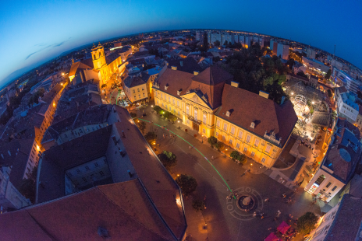
KÖSZÖNÖM A FIGYELMET!
Székesfehérvár: az ezer éves modern város

